Slide 1

YAŞAR DOĞU SPOR BİLİMLERİ FAKÜLTESİ
BEDEN EĞİTİMİ VE SPOR
GKBÖ221-Curling
Doç. Dr. Özgür BOSTANCI

Slide 2

Curling Atışının Adımlaması
GKBÖ221-Curling
Hafta-3

Slide 3
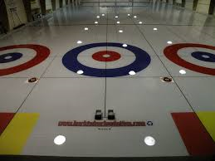
TAŞ ATIŞ KURALLARI
Sağ - elli atıcılar merkez çizginin sol tarafındaki takozdan (hack),atış yaparlar
Sol elli atıcılar merkez çizginin sağ tarafındaki takozdan (hack) atışı yaparlar.

Slide 4
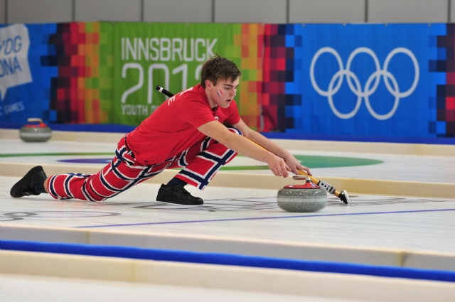
TAŞ ATIŞ KURALLARI
Bir taş, atışının yapıldığı taraftaki ihlal çizgisine (hog line) varmadan önce açık bir şekilde elden çıkarılmalıdır .Eğer oyuncu bunu yapamazsa, taş atış yapan takım tarafından oyundan alınır.

Slide 5
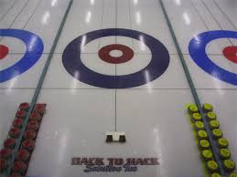
TAŞ ATIŞ KURALLARI
Bir taşın oyunda sayılması ve atılmış sayılması için atışın yapıldığı taraftaki T Çizgisine ulaşmış olması gerekmektedir.
T Çizgisine ulaşmamış olan taşlar oyuncuya geri verilip tekrardan atılabilirler.

Slide 6
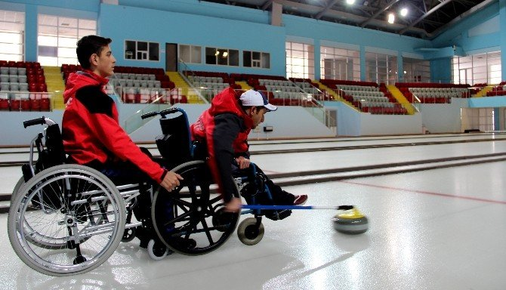
TAŞ ATIŞ KURALLARI
Bu durum Tekerlekli sandalye Curling'de ihlal çizgisine (hog line) ulaşmış olması gerekmektedir.

Slide 7
TAŞ ATIŞ KURALLARI
Eğer ihlal çizgisine temas ettikten sonra bırakılan bir taş hemen oyundan alınamazsa ve başka bir taşa çarparsa , atılan taş, taşı atan takım tarafından oyundan alınır ve yer değiştiren taşlar kusurlu olmayan takım tarafından eski pozisyonlarına geri getirilir.
Atış sıraları geldiğinde bütün oyuncular , atış yapmak için hazır olmalıdır ve oynamak için mantıksız bir zaman harcamamalıdır.
Eğer bir oyuncu rakip takıma ait olan bir taşı atarsa , o taşın durması beklenir ve atış yapan takıma ait olan bir taş ile yer değiştirilir.

Slide 8
TAŞ ATIŞ KURALLARI
Eğer bir oyuncu, normal atış sırası dışında bir atış yaparsa, o set hata yapılmamış gibi devam eder . Atış sırasını kaçıran oyuncu o takımın o setteki son taşını atar.
Eğer kimin sırasını kaçırdığı belirlenemezse, o takımın o setteki ilk taşını atan oyuncu , takımın son taşını atar.
Eğer bir oyuncu bir sette yanlışlıkla fazla sayıda taş atarsa , hata yapılmamış gibi set devam eder ve hatayı yapan takımın son oyuncusunun taşları hatanın yapıldığı sayıda azaltılır.

Slide 9
Eğer aynı sette bir takım art arda 2 taş atarsa :
Atılan ikinci taş oyundan alınır ve rakip takım tarafından yer değiştiren taşlar eski pozisyonlarına getirilir . Yanlışlıkla iki taş üst üste atan oyuncu , oyundan alınan taşı, takımının o setteki son taşı olarak atar.
Eğer bu hata bir sonraki taş atılıncaya kadar fark edilmezse set tekrarı yapılır.

Slide 10
Eğer Bir Endin İlk taşını Yanlış Takım Atarsa:
Hata ilk taş atıldıktan sonra fark edilirse set tekrarlanır
Hata ikinci taş atıldıktan sonra fark edilirse hata yapılmamış gibi oyun devam eder.

